Slide 1
Strömungsmechanik in der Medizin I/II
Prof. Dr.-Ing. Leonid Goubergrits
PD Dr.-Ing. Ulrich Kertzscher
SoSe 2025

Slide 2
Vorlesung 12
1. Teil: Rest Blutflussmessung, Blutgeschwindigkeitsmessung
2.7.2025

Slide 3
Zusammenfassung VL 10
Grundlagen des Schalls
Laufzeitmessung
Dopplerverfahren
Angiografische Methode zur Blutflussmessung
Kapillarflussmessung
Verdünnungsmethoden zur Blutflussmessung
Elektromagnetische Methode zur Blutflussmessung

Slide 4
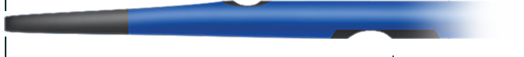
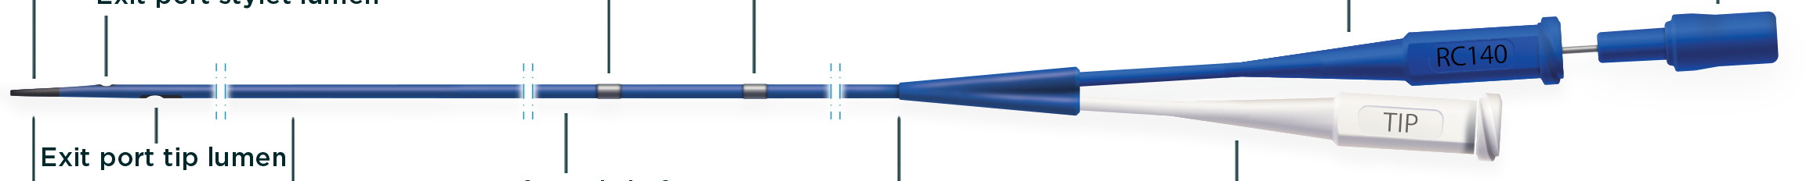
Vom Druck abgeleitete Methoden zur Blutflussmessung (Kap. 3.6)
$$∆x$$
Dualkatheter mit 2 seitlichen Öffnungen

Slide 5
Vom Druck abgeleitete Methoden zur Blutflussmessung (Kap. 3.6)
Hagen-Poiseuille-Gesetz
$$\dot{V}=\frac{π∙R^{4}}{8∙η}∙\frac{∆p}{∆x}$$
$$∆x$$
$\dot{V}:$ Volumenstrom
R: Radius
$η$: Viskosität
$∆p$: Druckdifferenz
$∆x$: Länge
Dualkatheter mit 2 seitlichen Öffnungen

Slide 6
Vom Druck abgeleitete Methoden zur Blutflussmessung (Kap. 3.6)
Hagen-Poiseuille-Gesetz
$$\dot{V}=\frac{π∙R^{4}}{8∙η}∙\frac{∆p}{∆x}$$
$$∆x$$
$\dot{V}:$ Volumenstrom
R: Radius
$η$: Viskosität
$∆p$: Druckdifferenz
$∆x$: Länge
gilt unter folgenden Voraussetzungen:
gerade, kreisförmige Rohre mit starren Wänden
Vollentwickelte laminare und stationäre Strömungen
newtonsche Fluide
Dualkatheter mit 2 seitlichen Öffnungen

Slide 7
Flussmessung versus Geschwindigkeitsmessung
Flussmessung:
Ausgangssignal proportional zum Gesamtvolumen, das durch Gefäß in einer bestimmten Zeit fließt (unabhängig vom Geschwindigkeitsprofil)
Geschwindigkeitsmessung:
Ausgangssignal proportional zur Geschwindigkeit, die gerade die Messsonde passiert (im idealen Fall an einem Punkt)

Slide 8
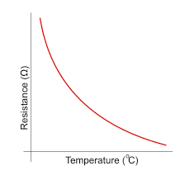
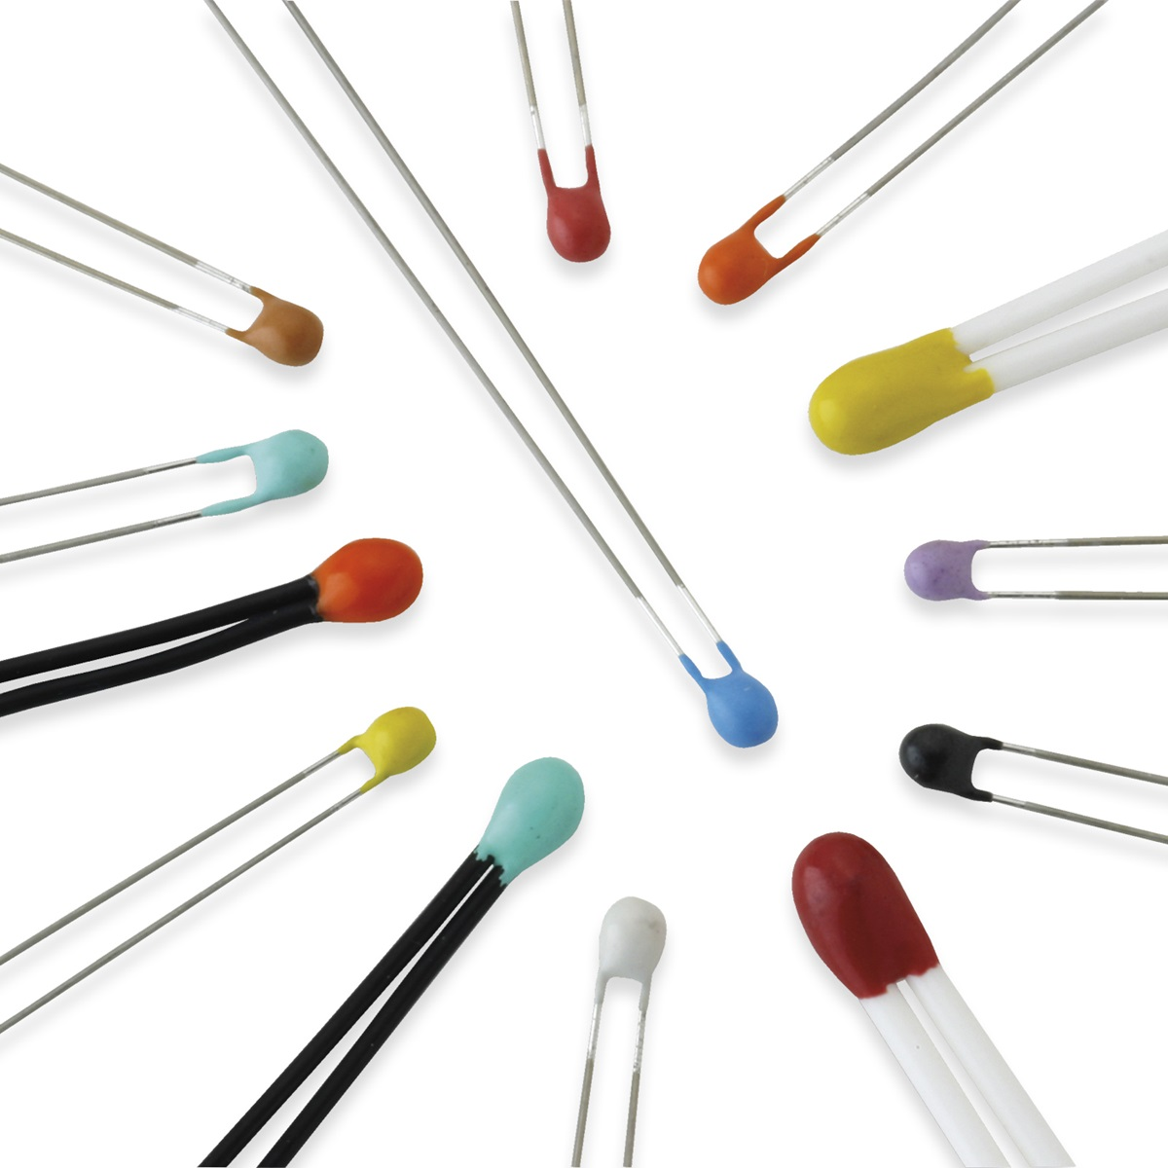
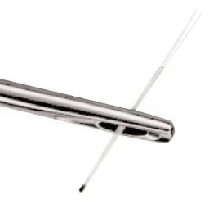
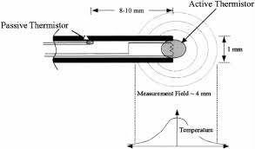
Thermische Geschwindigkeitssonden (Kap. 4.1)
Messung des konvektiven Kühlens eines erhitzten Sensors
Thermistor
Thermistoren Beispiele
Messsonde mit Thermistoren
Temperaturabhängigkeit des
Widerstandes

Slide 9
Thermische Geschwindigkeitssonden
Varianten von thermischen Geschwindigkeitssonden
(a) Der geschwindigkeitsempfindliche Thermistor R_{u} ist der Strömung (von rechts nach links) ausgesetzt. Der temperaturkompensierende Thermistor R_{t} befindet sich in der Sonde.
(b) Die vor und nach R_{u} befestigten Thermistoren werden von R_{u} erhitzt oder nicht erhitzt. Daraus ergibt sich die Strömungsrichtung.
(c) Anhand von R_{u1} und R_{u2} kann auch die Strömungsrichtung bestimmt werden.

Slide 10
Thermische Geschwindigkeitssonden
Möglichkeiten zur Positionierung des Katheters im Gefäß
links: gebogener Katheter
rechts: Katheter mit elastischen Elementen, die den Katheter in der Gefäßmitte halten

Slide 11
Thermische Geschwindigkeitssonden
Heißfilmsonden mit geringer Wärmekapazität

Slide 12
Thermische Geschwindigkeitssonden
Nachteile
Es ist nötig zu kalibrieren wegen
  der Temperaturabhängigkeit (falls kein temperaturkompensierender Thermistor verwendet wird)
  der Abhängigkeit von der Blutzusammensetzung (Hämatokrit)
2. Radialgeschwindigkeit verfälscht die Messung
3. Radialschwingungen des Katheters verfälschen die Messungen
Einsatzgebiete
dynamische Messung des Strömungsprofils
Detektion von Rückströmungen
Messung der Turbulenz
Strömungsgeschwindigkeit in Lungen

Slide 13
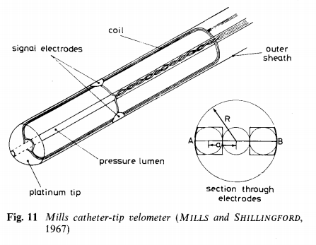
Elektromagnetische Methode zur Geschwindigkeitsmessung (Kap. 4.2)
Die Spule generiert magnetische Feldlinien, die senkrecht zu den elektrischen Feldlinien sind.
Magnetfeld ist um Sonde konzentriert -> dortige Strömung wird übergewichtet
nur für große Gefäße geeignet
Nachteil: Position des Sonde im Gefäß schlecht bestimmbar

Slide 14
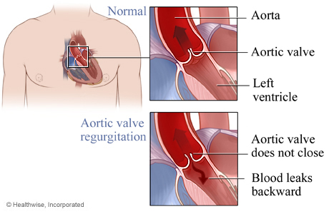
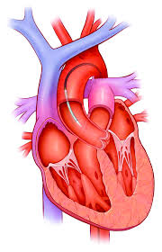
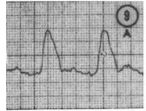
Elektromagnetische Methode zur Geschwindigkeitsmessung
Bestimmung des Leckflusses
Geschwindigkeit
Systole
Zeit
Diastole
Diastole
mit Rückfluss
Aortenklappe: oben regelrecht, unten insuffizient
Geschwindigkeitsmessung: Sonde kurz vor Aortenklappe

Slide 15
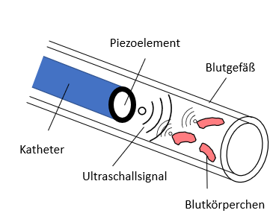
Ultraschallmethode zur Geschwindigkeitsmessung (Kap. 4.3)
intravaskuläre Messung
Gepulstes Ultraschallsignal wird von Blutkörperchen reflektiert
Sender = Empfänger (Piezokristall)
Frequenzverschiebung ist Maß für Geschwindigkeit der Blutkörperchen

Slide 16


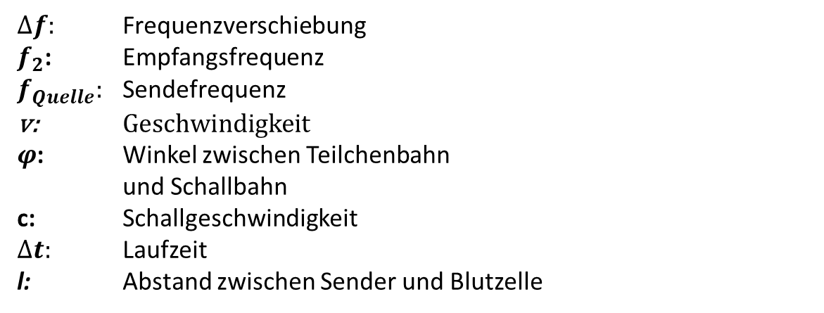
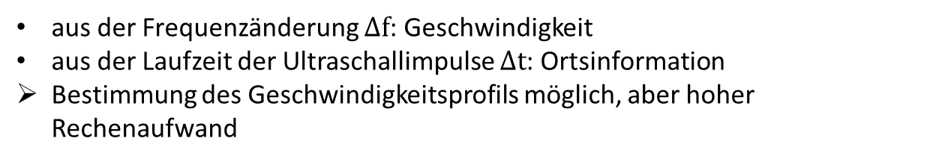
Ultraschallmethode zur Geschwindigkeitsmessung
gepulstes Verfahren, intravaskulär
Sender/ Empfänger
l
Rote Blutzelle
v
$∆f:$ Frequenzverschiebung
$f_{2}$: Empfangsfrequenz
$f_{Quelle}:$ Sendefrequenz
v: Geschwindigkeit
$φ$: Winkel zwischen Teilchenbahn
und Schallbahn
c: Schallgeschwindigkeit
$∆t:$ Laufzeit
l: Abstand zwischen Sender und Blutzelle
Blutgefäß
aus der Frequenzänderung $∆f$: Geschwindigkeit
aus der Laufzeit der Ultraschallimpulse $∆t$: Ortsinformation
Bestimmung des Geschwindigkeitsprofils möglich, aber hoher Rechenaufwand

Slide 17
Zusammenfassung VL 12, 1. Teil
Thermische Geschwindigkeitssonden
Elektromagnetische Methode zur Geschwindigkeitsmessung
Ultraschallmethoden zur Geschwindigkeitsmessung
Vom Druck abgeleitete Methoden zur Flussmessung

Slide 18
Vorlesung 12
2. Teil: Phonokardiographie, Beginn Bildgebung
2.7.2025

Slide 19
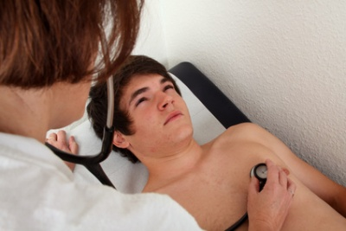
Phonokardiographie
https://medlexi.de/Herzger%C3%A4usche

Slide 20
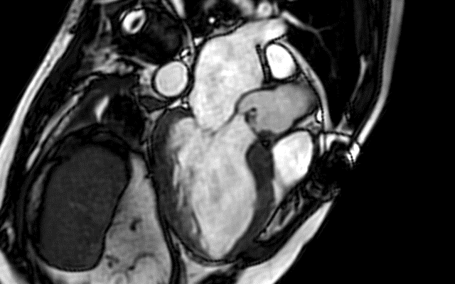
Phonokardiographie

Slide 21
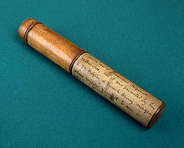
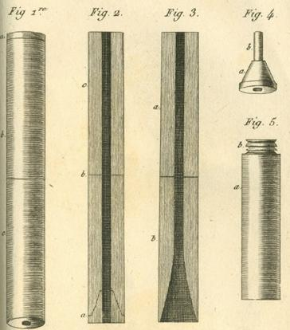
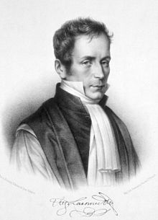
Stethoskop: René Théophile Hyacinthe Laënnec
1781 - 1826
https://de.wikipedia.org/wiki/Stethoskop
https://de.wikipedia.org/wiki/Stethoskop

Slide 22
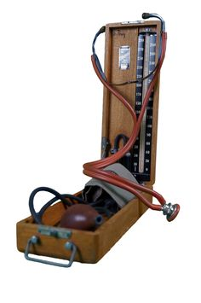
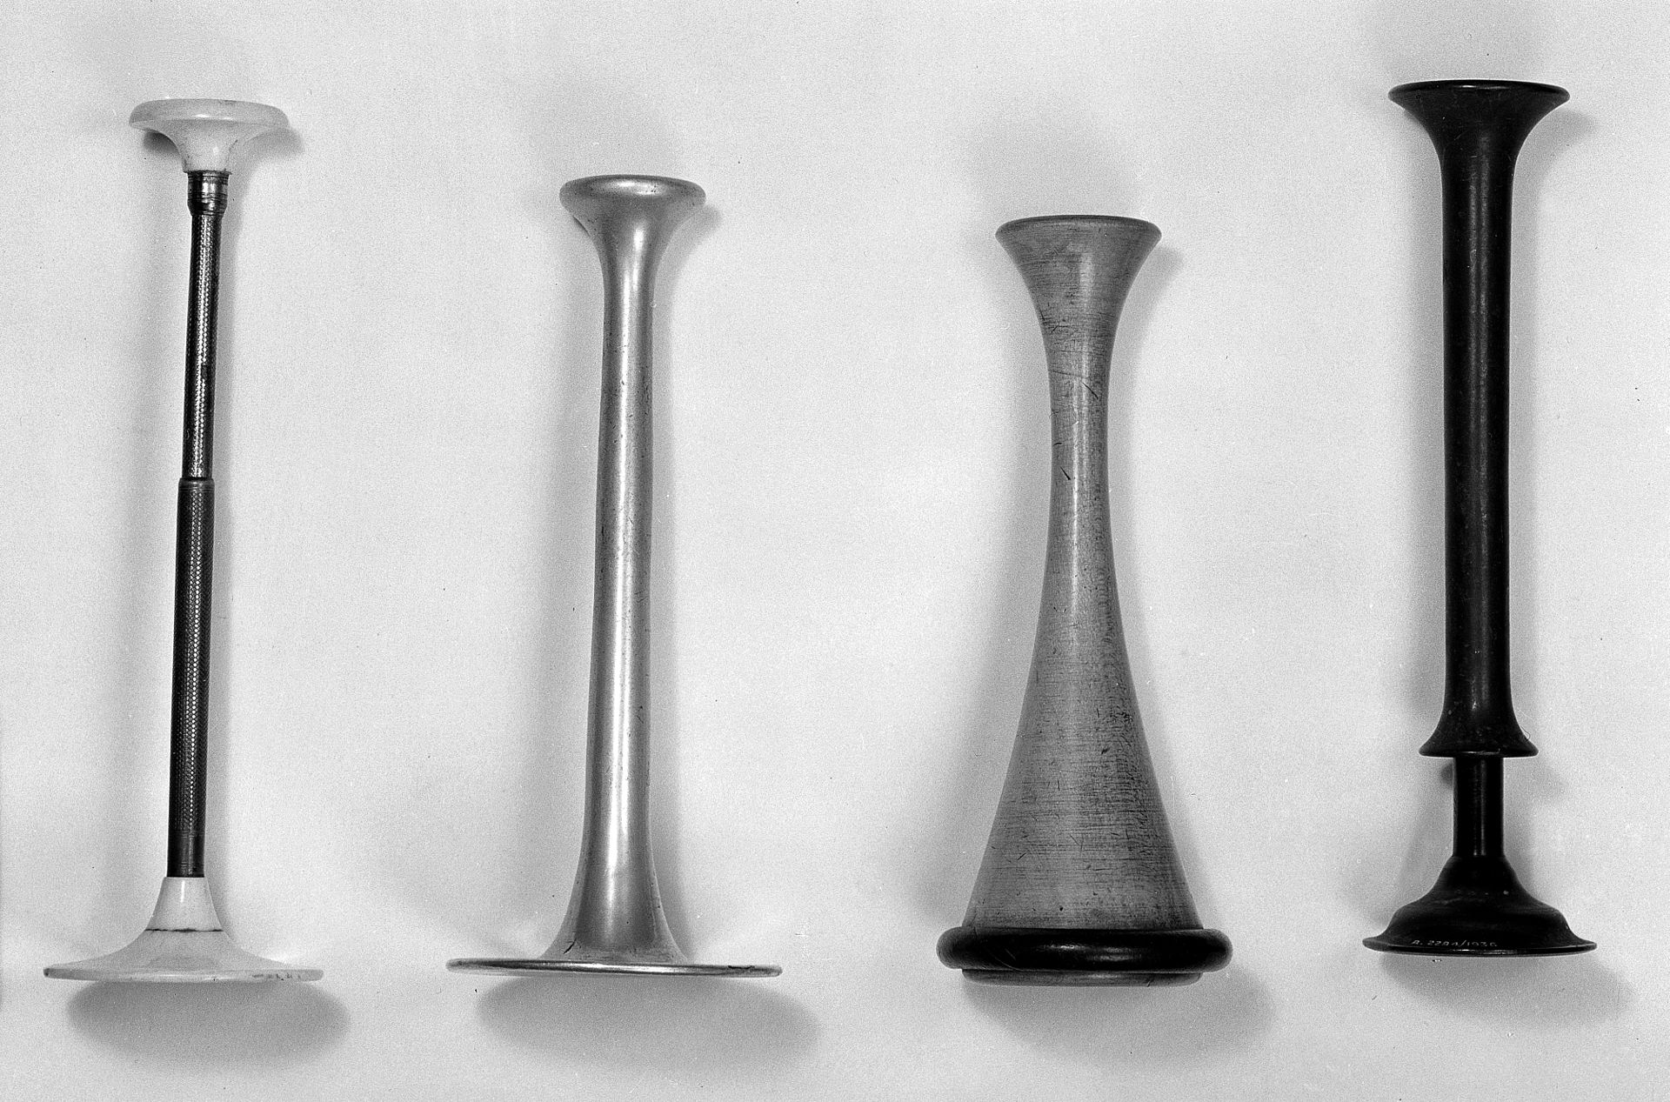
Stethoskop

Slide 23
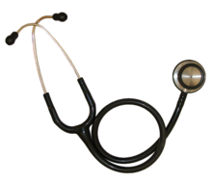
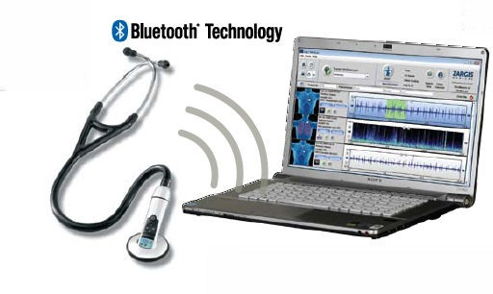
Stethoskop
- Verbesserte ANR (Ambient Noise Reduction)
- bessere Verstärkung als bei den besten akustischen Stethoskopen
- Möglichkeit der Aufzeichnung und Übermittlung

Slide 24
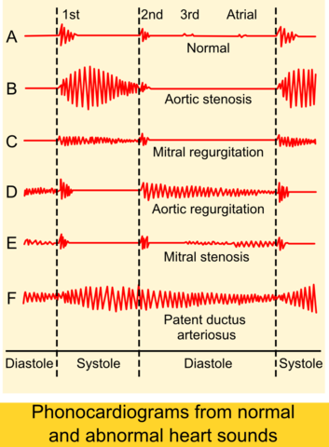
Phonokardiographie
https://medlexi.de/Herzger%C3%A4usche

Slide 25

Phonokardiographie: Erstes Herzgeräusch
Normale Herzgeräusche

Slide 26
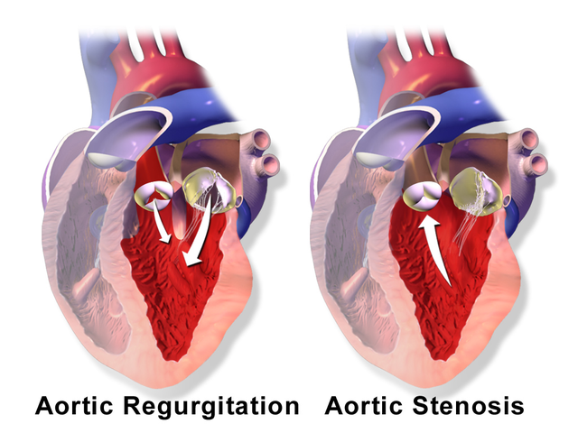
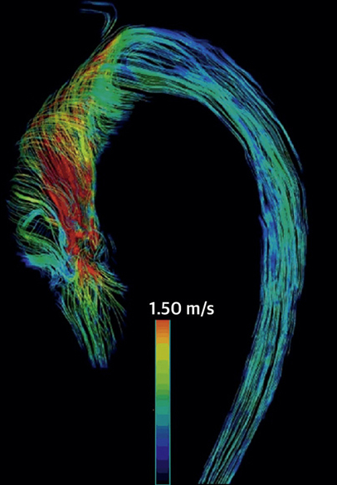
Phonokardiographie: Auswurfgeräusche
Aortenstenosegeräusch
https://www.jacc.org/doi/full/10.1016/j.jcmg.2018.10.034

Slide 27
Phonokardiographie: Zweites Herzgeräusch

Slide 28
Phonokardiographie: Drittes Herzgeräusch

Slide 29
Phonokardiographie: Vierte Herzgeräusch

Slide 30
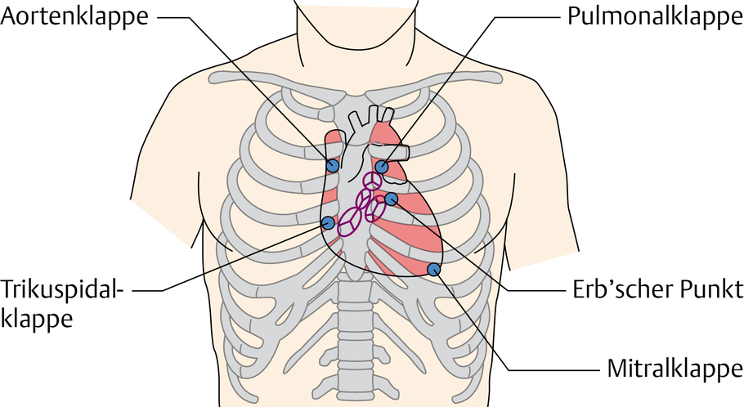

Slide 31
Klappengeräusche
I II
III IV
V

Slide 32
Herzgeräusche

Slide 33
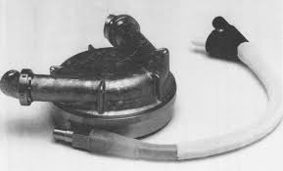
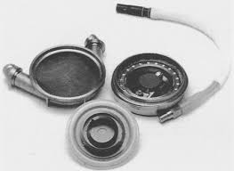
Herzunterstützungssysteme
TCI normal TCI defekt
https://link.springer.com/chapter/10.1007%2F978-3-642-57385-9_11

Slide 34
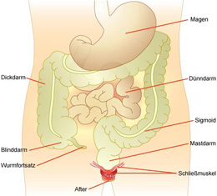
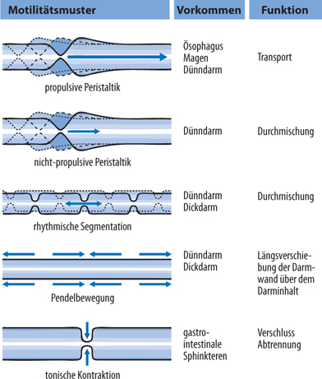
DarmGeräusche
http://www.klinikum.uni-muenchen.de/Klinik-fuer-Allgemein-Viszeral-Transplantations-Chirurgie/de/0600-fachgebiete/kolorektale/proktologie/MagenDarmTrakt/index.html
https://link.springer.com/chapter/10.1007/978-3-642-34730-6_13

Slide 35
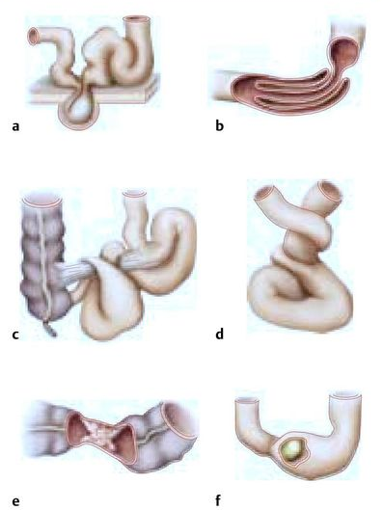
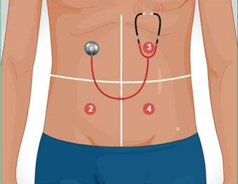
Darmgeräusche: mechanischer Ileus (Darmverschluss)
https://docplayer.org/23239763-Chronische-otitis-media.html

Slide 36
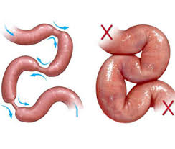
Intestinale Geräusche: paralytische Ileus
https://medicafit.ru/bg/gastrointestinal-tract/ileus-symptoms-intestinal-obstruction-types-symptoms-and-treatment/
Notes:
(11–59% gegen über 4% ohne)
Da durch die Diagnose mit einem Stethoskop weder Quantifizierung noch Lokalisation des auftretenden Problems möglich ist, wird bei Verdacht eine zusätzliche Untersuchung angeordnet. So werden z.B. beim Darmverschluss Röntgenaufnahmen gemacht, um Ort und Grad der Stenose festzustellen. Dies ist mit zusätzlichen Kosten und einer Belastung der Patienten verbunden.
Intestinale Geräusche entstehen bei der Passage des Speisebreis durch den Magen-Darm-Trakt. Es handelt sich um Schallereignisse, die mit einem Stethoskop bei Personen mit normaler Darmmotorik stets gehört werden können. Das Auftreten ist von unterschiedlicher Häufigkeit (einiger Ereignisse pro Sekunde bis einige Ereignisse pro Minute) und von unterschiedlicher Länge (einige Millisekunden bis einige Sekunden). Die Ereignisse sind auch von unterschiedlicher Stärke. In extremen Fällen sind sie mit bloßem Ohr wahrnehmbar – „Magenknurren“. Der Höreindruck ist unterschiedlich: “Pop, Klick, Stakkato Pop, rubbing noise, piping notes, gurgling explosions“ etc.
Die Analyse von Geräuschen zur Kontrolle der Funktion technischer und biologischer Systeme ist Stand der Technik [Birk et al., 1976]. Die Herstellung der Bezüge zwischen der Funktion des Verdauungstraktes und technisch gewonnenen Kenngrößen intestinaler Geräusche, also im technischen Sinne eine Frequenzanalyse, ist jedoch bisher ohne Erfolg geblieben [Spiegelberg, 1989].

Slide 37
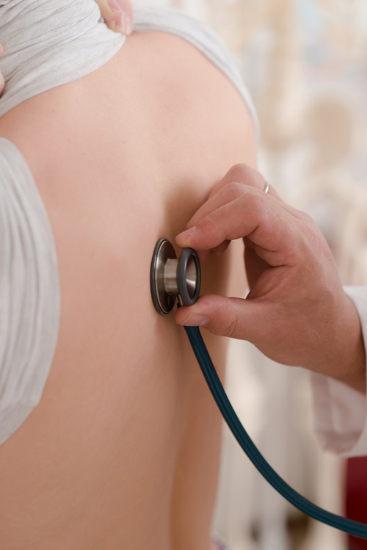
Lungengeräusche
1. Normal tracheal
2. Normal vesikulär
3. Pfeifen
4. Monophones Pfeifen
5. Knisterrasseln
6. Rauhes Rasseln
7. Rasselgeräusch
8. Stridor
9. Amphorisch
10. Bronchovesikulär
11. Bronchial
12. Lungenödem
13. Säugling
14. Reiben
15. Ägophonie (Ziegenmeckern)
16. Bronchophonie
Asthma, COPD
Bronchitis, Lungenödem
Herzschwäche
https://en.wikipedia.org/wiki/Respiratory_sounds

Slide 38
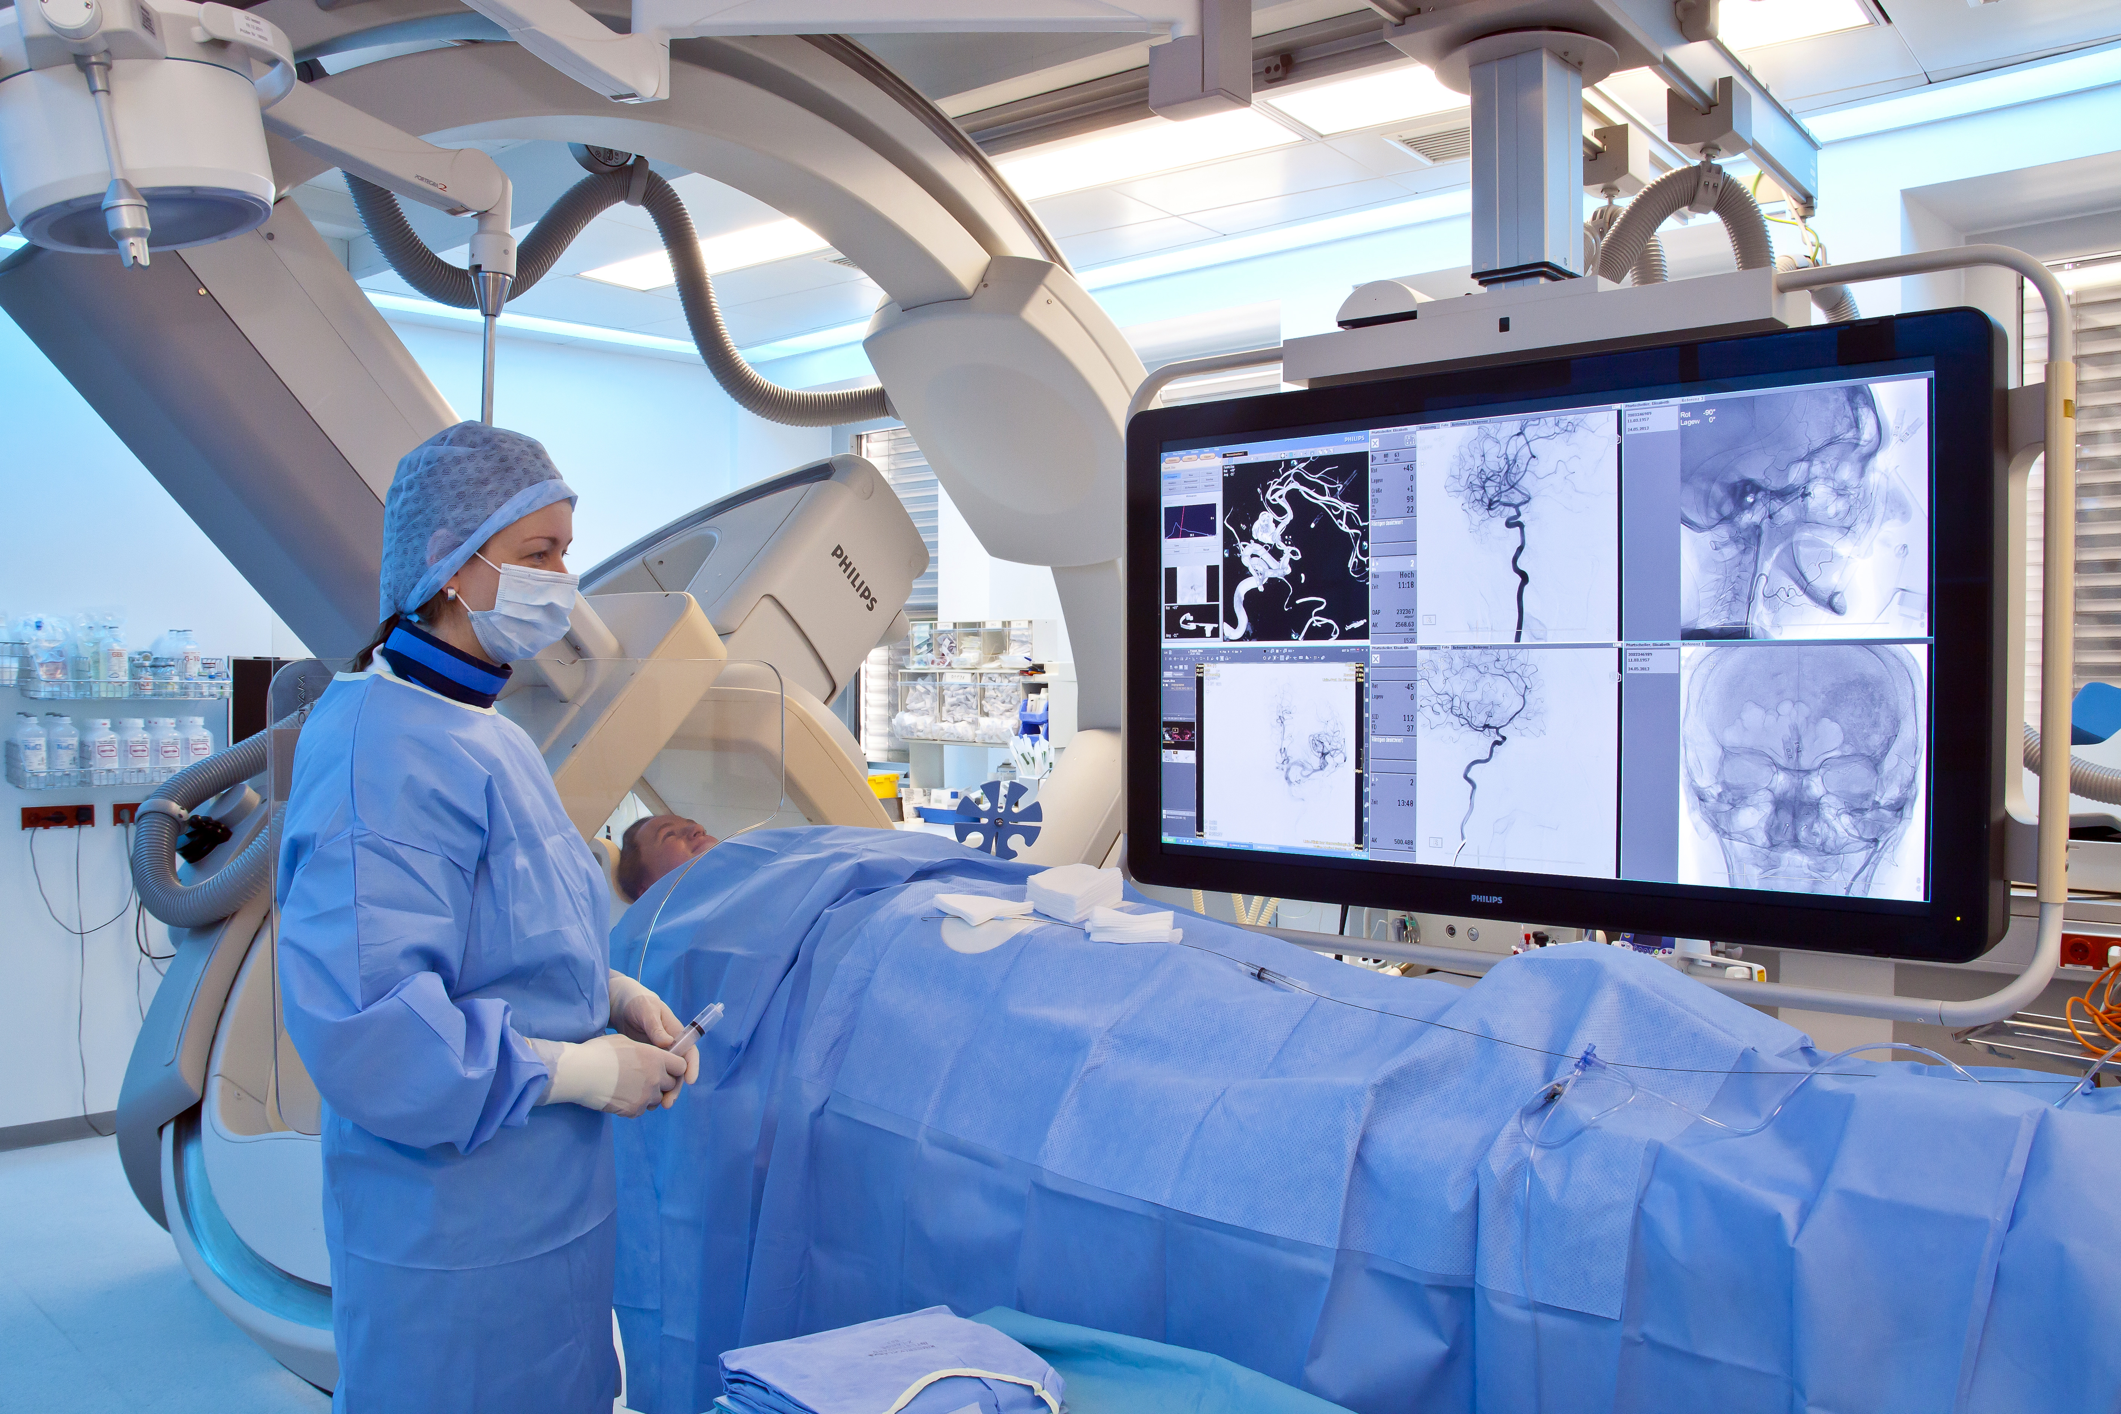
Kap. 6.1 Angiografie (Darstellung der Gefäßgeometrie mittels Röntgenverfahren)
Untersuchung von Blutgefäßen mittels Kontrastmittel und Röntgenstrahlung

Slide 39
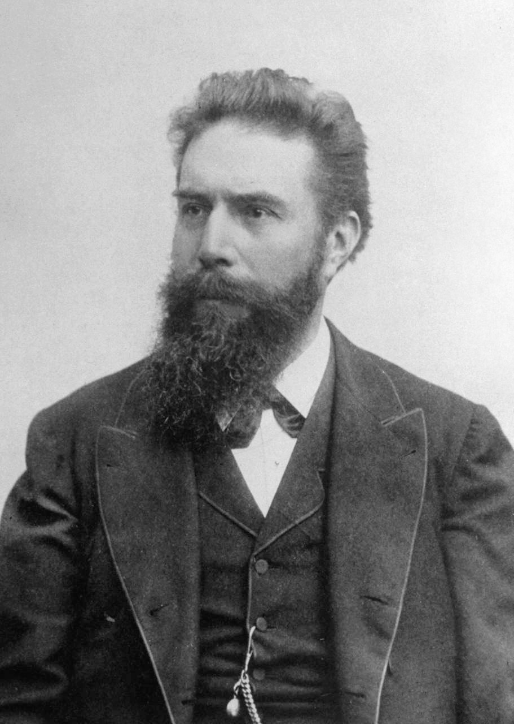
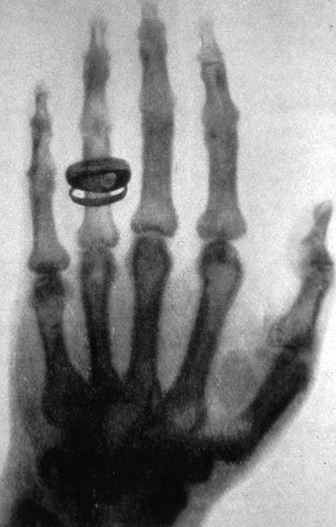
Röntgenstrahlung

Slide 40
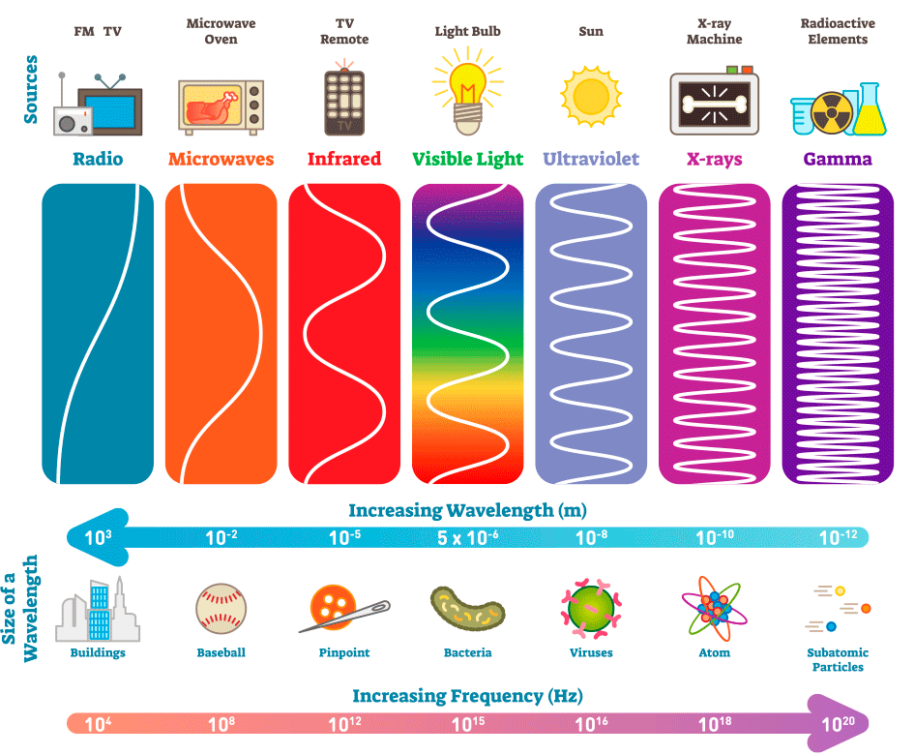
Röntgenstrahlung
Frequenz und Wellenlänge
verschiedener Strahlungsarten
Röntgenstrahlung
Wellenlänge: ${10}^{−5}$ nm bis 10 nm
Frequenz: 3·10¹⁶ Hz bis 3·10²¹ Hz

Slide 41
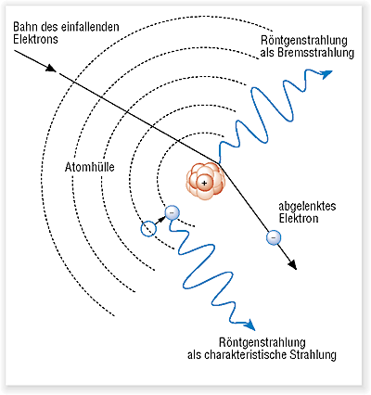
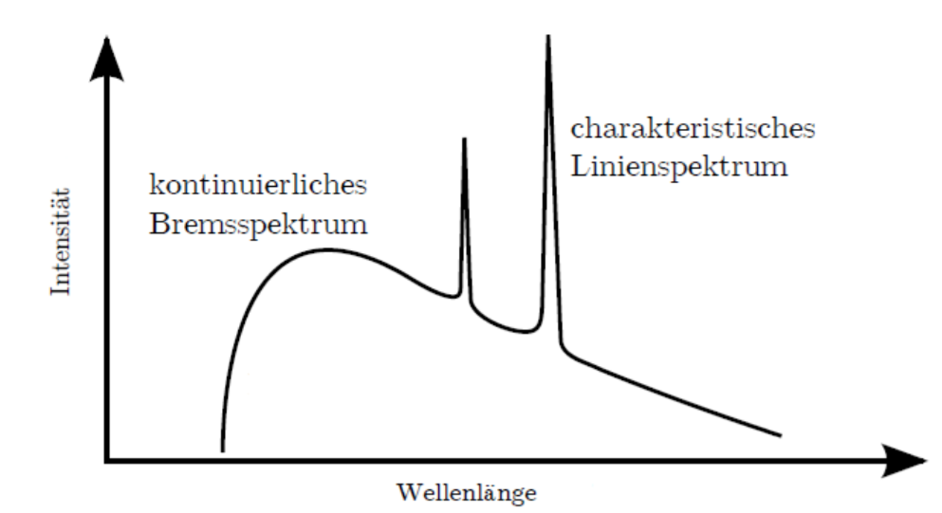
Röntgenstrahlung
Entstehung durch Auftreffen von Elektronen auf Materie
Intensitätsverteilung der Strahlung
https://www.gesundheit.de/sites/default/files/images/roche/pics/a33578.000-1_big.gif

Slide 42
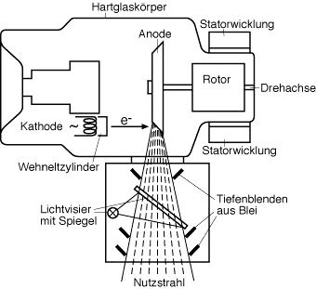
Erzeugung von Röntgenstrahlung
Röntgenröhre
Energie eines Elektrons
E=e*U
e: Elementarladung
E: Energie
U: Spannung
Härte der Strahlung abh. von der
Spannung U (langwellig = „weich“)
Intensität ist proportional zum Strom I

Slide 43
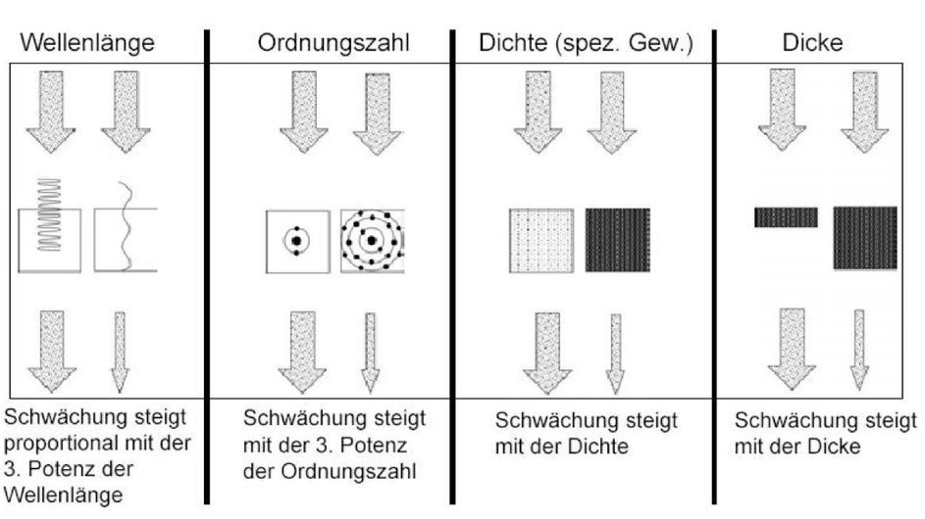

Absorption von Röntgenstrahlung
Schwächungsgesetz
Schwächungsfaktoren
$$I= I_{0}∙e^{−μ∙d}$$
I₀ : Anfangsintensität der Röntgenstrahlung
d: Dicke des durchstrahlten Materials
μ: Röntgenabsorptionskoeffizient

Slide 44
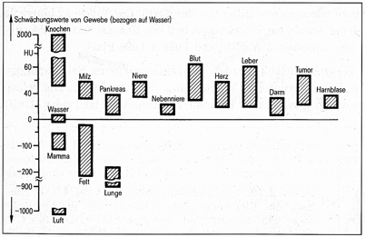

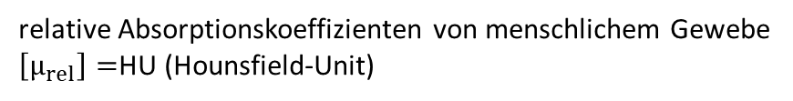
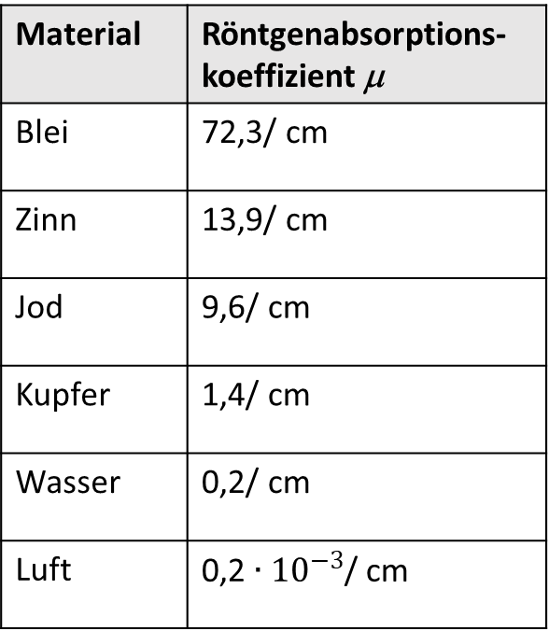
Absorption von Röntgenstrahlung
Material | Röntgenabsorptions-koeffizient μ
Blei | 72,3/ cm
Zinn | 13,9/ cm
Jod | 9,6/ cm
Kupfer | 1,4/ cm
Wasser | 0,2/ cm
Luft | 0,2 ${∙10}^{−3}$/ cm
Material | Blei | Kupfer | Jod | Zinn | Wasser | Luft
Röntgenabsorptions- koeffizient | 72,3/cm | 1,4/cm | 9,6/cm | 13,9/cm | 0,2/cm | 0,2*10⁻³/cm
Röntgenabsorptionskoeffizient für verschiedene
Stoffe bei einer Photonenenergie von E=100 keV
[Dan 70] [Sal 88]
relative Absorptionskoeffizienten von menschlichem Gewebe
$\left[μ_{rel}\right]=$HU (Hounsfield-Unit)

Slide 45
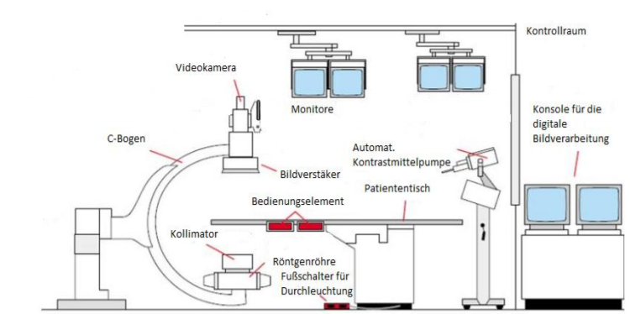
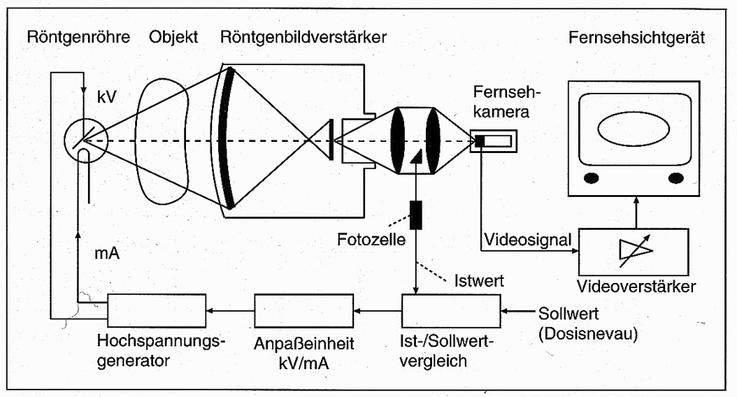
Technik der Angiografie
Prinzipskizze eines Angiographiegerätes
Schematischer Aufbau einer Angiographie-Anlage

Slide 46
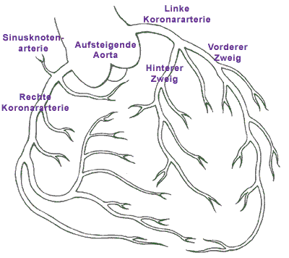
Technik der Angiografie
Aorta und Koronargefäße
Röntgenaufnahme eines Koronar-
gefäßes mit Kontrastmittel

Slide 47
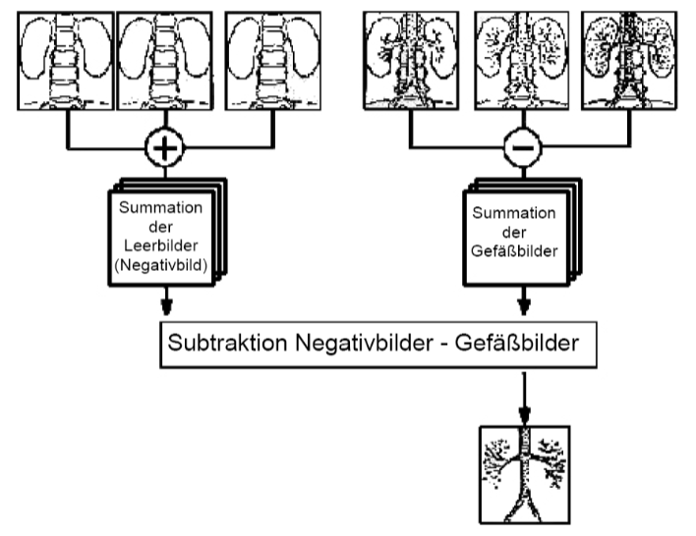
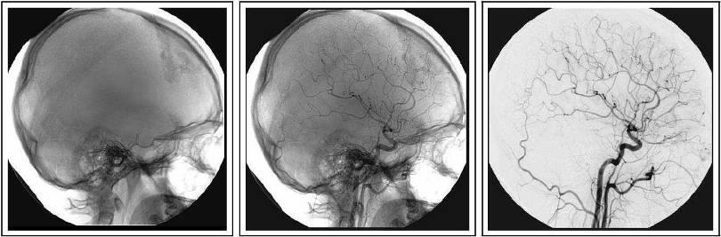

Technik der Angiografie
digitale Subtraktionsangiografie (DSA)
Bildhintergrund (wie z.B. Knochen oder Verkalkungen) wird mittels Rechenprogrammen subtrahiert
Aufnahme von Röntgenbildern (Negativbilder)
Aufnahme von Röntgenbildern mit Kontrastmittel
(Gefäßbilder)
Subtraktion des Hintergrundes
1. 2. 3.
DSA der Hirnarterien
Kontrastmittelinjektion
Hirnarterien
Prinzip der DSA

Slide 48


Technik der Angiografie: Arteriografie
Darstellung von Arterien
Anwendung:
z.B. Diagnose von Stenosen
Beispiel:
Koronar-Angiografie
Herzkranzgefäß mit Stenose
Sichtbarmachung einer Stenose in einer Koronararterie

Slide 49


Technik der Angiografie: Venografie (Phlebografie)
Darstellung von Venen
Anwendung:
z.B. bei Thromboseverdacht
Beispiel:
Beinvenen
vena poplitea
links: tiefe Beinvenenthrombose , rechts: rekanalisiert
Kontrastmittelgabe in Beinvenen

Slide 50


Technik der Angiografie: Lymphografie
Darstellung von Lymphgefäßen und -knoten
Anwendung (selten):
z.B. bei Verdacht auf Tumor
Beispiel:
Lymphknoten mit Tumor
Sarkom
(iliakale Lymphknoten)
Rückgang Sarkom nach Behandlung
(iliakale Lymphknoten)

Slide 51


Technik der Angiografie: Darmröntgen

Slide 52



Biplanare Angiografie
Gefäße werden gleichzeitig aus 2 Richtungen aufgenommen
Sichtbarmachung verdeckter Strukturen
erlaubt 3D-Rekonstruktion
Beispiel: Biplanare Angiografie des Gehirns
Kopfarterien
Verschluss der linken A. carotis interna aus 2 Perspektiven
links: lateral (seitlich), rechts: a.p.(von vorn nach hinten)

Slide 53

Biplanare Angiografie
3D-Rekonstruktion der Gefäße aus biplanaren Angiographieaufnahmen durch Interpolation
Angiogramme:
Aufnahmen aus
2 Richtungen
3D-Rekonstruktion
Prinzip der 3D-Rekonstruktion
posterior cerebral artery (PCA), Aneurysma

Slide 54




Kapitel 6.2 Computertomografie
Röntgenverfahren, bei dem durch Software Schichtbilder zu einem 3D-Bild zusammengesetzt werden
(kontinuierlicher) Vorschub:
Aufnahme mehrerer Schichten, 3D-Bilderzeugung möglich
Rotation:
Schichtbilderzeugung, Strukturen werden aus
unterschiedlichen Richtungen durchleuchtet
Aufnahme Computertomografie:
Eine Röntgenquelle und eine Röntgenzeile (Detektor)
rotieren um den Patienten
Schädel-CT
Rotation Röntgen- Detektorsystem

Slide 55

Computertomografie: Z-Stack
Video zeigt Z-Stack („Bild-Stapel“) durch Oberkörper in 4 Ansichten
Beachten Sie die Verschiebung der Ebene
https://www.youtube.com/watch?v=OLJ4sqeaCbQz+stack+def

Slide 56

Computertomografie: Rekonstruktion
Voxel:
kleinstmögliche Einheit einer CT
dreidimensional und quaderförmig → je kleiner der Voxel, desto schärfer das Bild
Gewebe mit hohem Absorptionskoeffizienten→ Voxel kommt hell zur Darstellung
Berechnungsprinzip 2D:
Untersuchungsobjekt wird beispielhaft in 4 Gebiete/ Pixel unterteilt
Absorptionskoeffizienten μ1 bis μ4 bestimmen -> 4 Gleichungen
T1
T2
μ1 | μ2 | S1=μ1+μ2
μ3 | μ4 | S2=μ3+μ4
T1=μ1+μ3 | T2=μ2+μ4
S1
S2

Slide 57



Computertomografie: Beispiel
Technische Eigenschaften:
Ortsauflösung: ab 0,24 mm
Schichtdicke: 0,5 - 10 mm
Aufnahmedauer: >1 s bis einige Minuten
Umdrehungen: max. 4/s
Beispiel:
kompletter Herzscan in 150 ms
CT-Aufnahme der Gefäße im Gehirn (links) und Aneurysma (rechts)
Herz-CT mit Kontrastmittel, Siemens Healthineers

Slide 58

Computertomografie: Beispiel
Strömungssimulation: geometrisches Modell aus CT-Aufnahme
Bahnlinien der Strömung im Aneurysma
Strömungssimulation Aneurysma, StarCCM+

Slide 59

Beispiel für Röntgenaufnahme

Slide 60
Zusammenfassung VL 12 2. Teil
Stethoskop
Phonokardiographie (4 Herztöne)
Darmgeräusche
Lungengeräusche
Klappengeräusche
Bildgebung: Röntgen

